Slide 1

파일럿 프로젝트Ⅱ 결과 보고서
<수신상품 가입실적현황>
Youngmok Gunho
팀원 | 광주은행 이건호
 | 전북은행 김영목

Slide 2
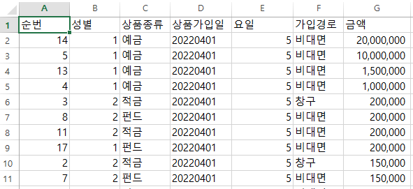
Ⅰ. Project 목적 및 Schedule
□ 목적 및 정의
수신상품 가입실적 현황
[ Contents ]
1. 목적 : 수신상품 가입실적 분석 → 분석에 따른 전략시행 → 가입실적 증대
2. 정의 및 Mission
(1) data : 예금/적금/펀드별, 가입경로별 실적현황
① 기간 : 2022.4.1(금) ~ 2022.4.15(금)
② 성별 : 1 – 남성, 2 – 여성
③ 특이사항
- 변경 : 주말 창구 신규(2건) → 주말 비대면 신규
- 100건, None값 미존재
(2) 진행방식 : Mission별 나눠서 수행 → Code 및 Graph 합산
(3) 사용 Tool : Jupyter Notebook
(4) Mission
① 상품별 가입 비율 → 전략 : 높은 상품은 증대, 낮은 상품은 마케팅 시행
② 상품가입 유입경로 비율 → 전략 : 높은 유입경로에 집중
③ 남녀 상품가입 비율 → 전략 : 고객 특성에 맞는 마케팅 시행
④ 가입일자별, 상품별 가입비율 → 전략 : 높은 가입일과 상품에 집중
Ⅰ. Project 목적 및 Schedule · · · 2P
Ⅱ. Project 보고 · · · 3P
Ⅲ. Project 결과 · · · 8P
Ⅳ. Project 모니터링 · · · 9P
□ Schedule
Major Task |  | 6월
 |  | 7(화) | 8(수) | 9(목) | 10(금)
Project 선정 및 데이터 정의 | 과제 선정
 | 데이터 요건 정의 및 Graph 정의 및 업무정의
Project 진행 | Jupyter Code 구현 및 정리
Project 정리 및 제출 | PPT 및 필요파일 정리
결과 보고 | 결과 발표
2

Slide 3
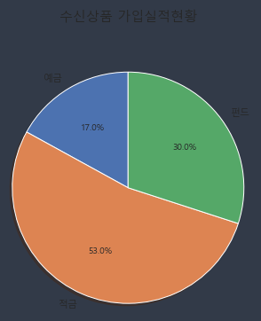
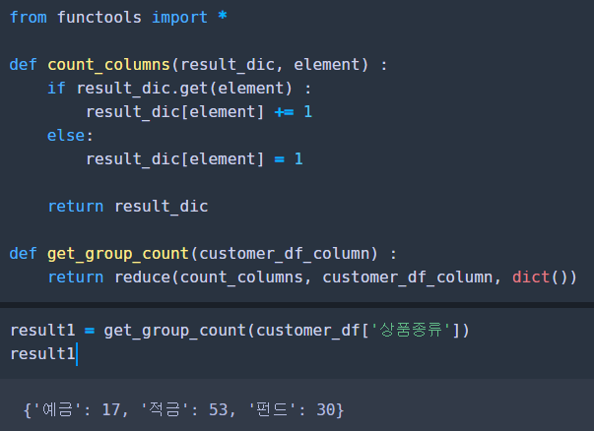
Ⅱ. Project 보고
□ Mission
√ 상품별 가입 비율
Graph
Code
Mission 1)
- 상품별 가입 비율
Mission 2)
- 상품가입 유입경로 비율
Mission 3)
- 남녀 상품가입 비율
Mission 4)
- 가입일자별, 상품별 가입비율
전 략
1. 적금 > 펀드 > 예금 상품 순으로 가입
2. 적금 상품은 더욱 활성화, 예금상품은 증대 방안 모색
3

Slide 4
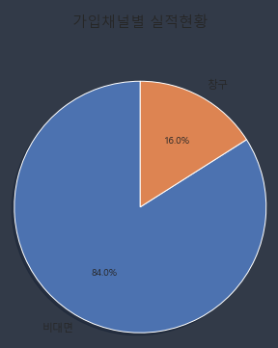
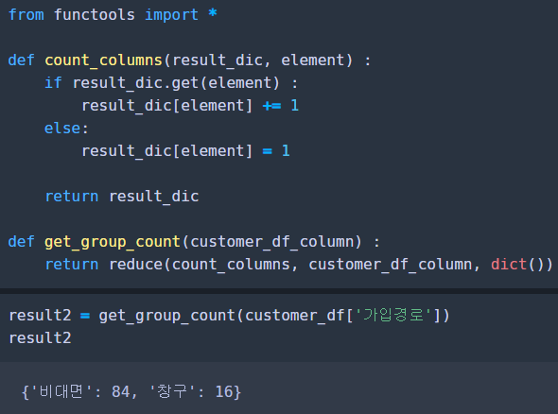
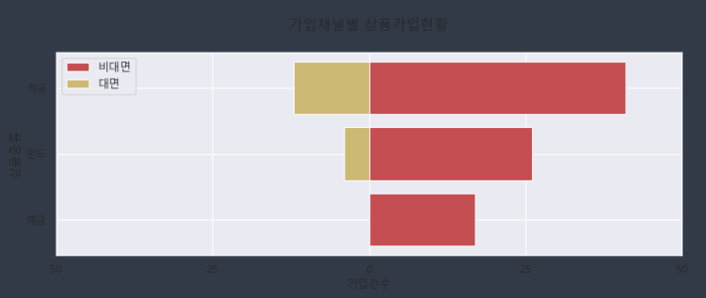
Ⅱ. Project 보고
□ Mission
√ 상품가입 유입경로 비율
Graph
Code
Mission 1)
- 상품별 가입 비율
Mission 2)
- 상품가입 유입경로 비율
Mission 3)
- 남녀 상품가입 비율
Mission 4)
- 가입일자별, 상품별 가입비율
전 략
1. 비대면 가입이 창구 가입의 약 6배
2. 대면 예금 0건, 대면/비대면 상품순 동일
3. 비대면 경로에 집중 판매, 대면 활성화 방안 모색
4

Slide 5
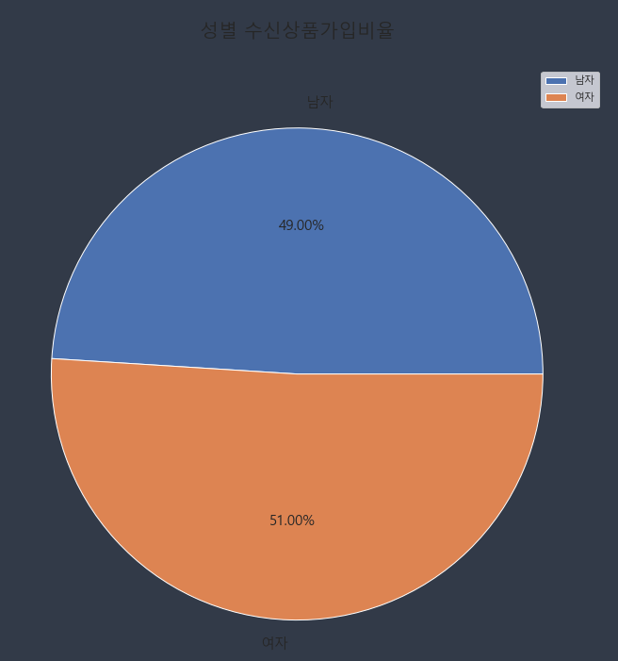
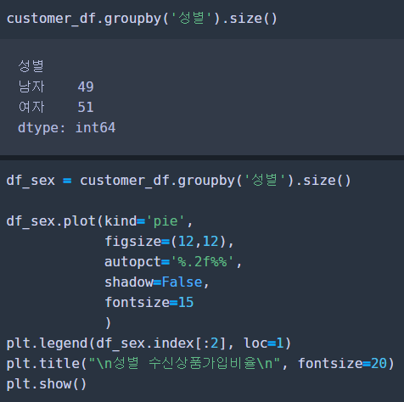
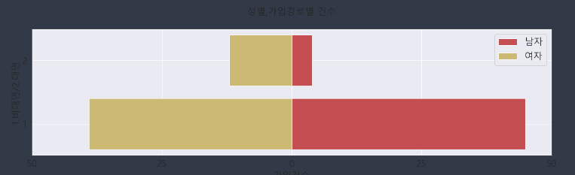
Ⅱ. Project 보고
□ Mission
√ 남녀 상품가입 비율
Graph
Code
Mission 1)
- 상품별 가입 비율
Mission 2)
- 상품가입 유입경로 비율
Mission 3)
- 남녀 상품가입 비율
Mission 4)
- 가입일자별, 상품별 가입비율
전 략
1. 남녀 상품가입 비율은 동일 수준
2. 남자의 비대면 비율이 여자보다 높음
3. 비대면 남성 고객을 위한 마케팅 시행
5

Slide 6
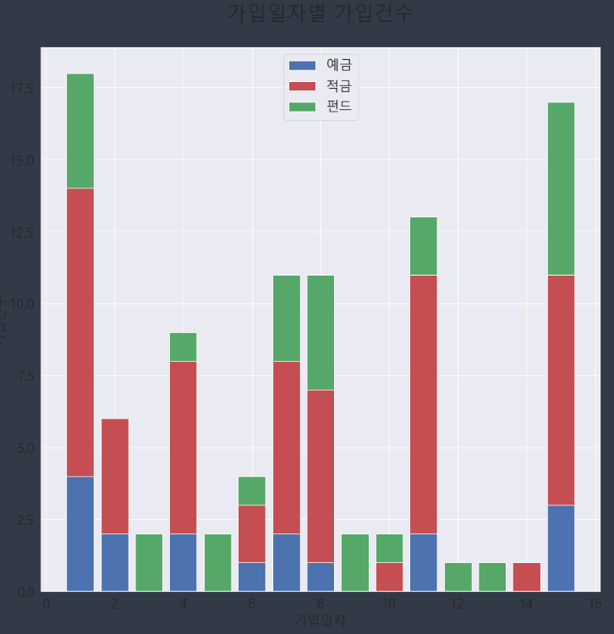
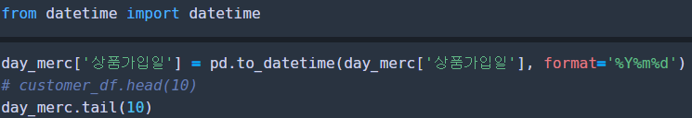
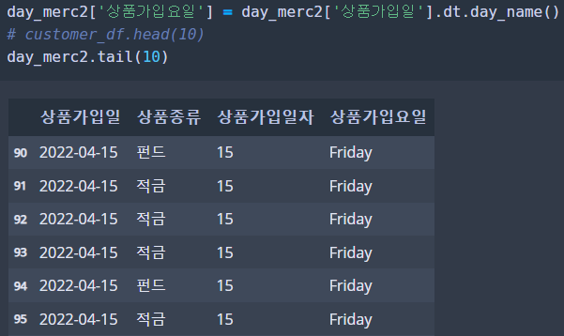
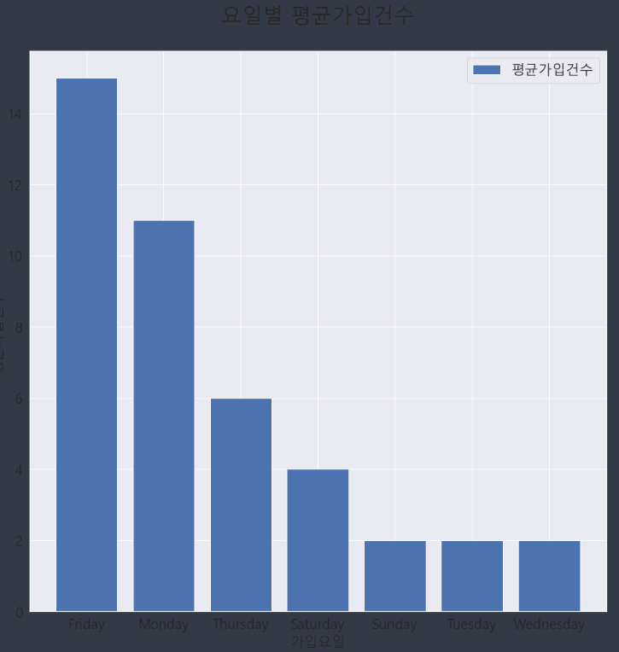
Ⅱ. Project 보고
□ Mission
√ 가입일자별, 상품별 가입비율
Graph
Code
Mission 1)
- 상품별 가입 비율
Mission 2)
- 상품가입 유입경로 비율
Mission 3)
- 남녀 상품가입 비율
Mission 4)
- 가입일자별, 상품별 가입비율
전 략
1. 1일(금)과 15일(금)이 가입건수가 높다
2. 요일별로는 금요일>월요일>목요일 순으로 높다.
3. 금요일과 월요일에 다양한 상품 판매실시
6

Slide 7
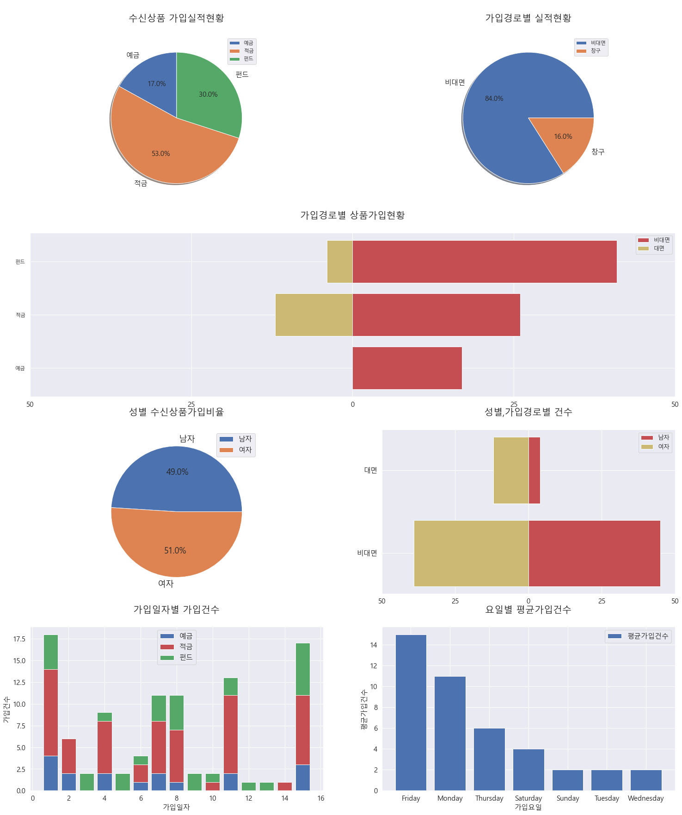
Ⅲ. Project 결과
□ 결과
■ Mission1 : 상품별 가입비율
☞ 적금(53.0%) > 펀드 (30.0%) > 예금 (17.0%)
☞ 적금상품에 집중하면서 예금상품 부진사유 파악
■ Mission2 : 상품가입 유입경로
☞ 비대면(84.0%) > 창구(16.0%)
☞ 비대면 : 적금>펀드>예금
☞ 대면 : 적금>펀드>예금
☞ 비대면 채널에 집중 및 추가분석하면서 창구 활성화 방안 모색
☞ 비대면 채널과 대면채널의 상품가입 차이는 없음
■ Mission3 : 남녀상품가입 비율
☞ 남자(51.0%) > 여자(49.0%)
☞ 남자의 비대면 가입이 여자의 비대면 가입비율보다 높음
☞ 비대면의 남성 선호 마케팅, 대면의 여성 선호 마케팅시행
■ Mission4 : 가입일자별, 상품별 가입비율
☞ 1일(금요일), 11일(월요일), 15일(금요일) 가입비율이 높음
☞ 금요일 > 월요일 > 목요일 순으로 높음
☞ 신상품 출시, 이벤트 시행 등은 금요일과 월요일에 시행
7

Slide 8
Ⅳ. Project 모니터링
□ Project 후기
구분 |  | Lessons Learned
YG | Y (김영목) | □시작전 요건 정의 및 그래프 구현 정의의 중요성 □그래프를 통한 의미 도출 및 현업에서의 전략수립까지 연결의 중요성 □일정관리 및 적절한 업무배정의 중요성 □그래프 구현시 시각화의 고민과 중요성
 | G (이건호) | □같은 자료여도 어떠한 부분에 초점을 두었느냐에 따라 결과물이 다르게 나타날 수 있음을 알았습니다. □팀원과 사전에 프로젝트 요건을 정의하고 요구사항에 대해 어떻게 시각화할 것인지 의견을 나누고, 일정을 수립하여 프로젝트를 수행하는 시간을 단축시킬 수 있었습니다. □ 단순 결과 보고 → 전략 & 기획 판단 근거 자료 제시 단순히 요구사항만 해결하고 끝을 내는 것이 아니라 각 요소의 상관관계 및 결과값에 대한 추론 과정을 거쳐야 현업에서 전략 수정 및 마케팅 방안에 도움을 줄 수 있음
8

